Slide 1
生物性危害
F1基本概念

Slide 2
本教材中所有投影片內容(含文字檔及圖檔)著作權皆屬於本部所有。
一、種子師資：對任一單張投影片之教材須完整擷取進行授課，不得將任一單張投影片內容任意進行修改及編輯。
二、作為一般授課使用之參考資料時需標註引用出處。
教材使用注意事項

Slide 3
內 容
壹、生物簡介
貳、生物性危害的影響
參、生物性危害的來源與傳播途徑
肆、生物性危害分級
伍、生物性危害的預防與控制
Notes:
20160330
※通過培訓營認證教師使用此教材授課之教學說明：
初階(國民中小學)~p3-41
中階(高中/工/職) ~p3-41
進階(大專校院)~p3-60

Slide 4
壹、生物簡介

Slide 5
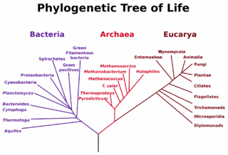
生物分類
非細胞生物
  病毒
原核生物
  古細菌域 (Archaea)
  真細菌域 (Eubacteria)
真核生物(真核域)
  真菌界（Fungi）
  原生生物界（Protista或Protoctista）
    類似植物的藻類 (Photosynthetic (plant-like) protists : algae)
    類似菌類的原生菌類 (absorptive(fungus-like)protists，無特別名稱)
    類似動物的原生動物類 (ingestive (animal like) protists : protozoa)
  植物界（Plantae）
  動物界（Animalia）
微
生
物
資料來源:維基百科
Notes:
第2級
微生物的分類則包括非細胞生物的病毒、原核生物的古、真細菌以及真核生物中的真菌界還有原生生物界。
圖:古細菌和真細菌的形狀雖然很相似，但是基於rRNA序列的系統發生樹 ，在演化族譜上是屬於不同的領域，因此分為古細菌域、真細菌域、還有真核域(包含真菌、原生生物、植物和動物)。
補充說明：以下資料來自教育部數位教學資源入口網：國中生物科教材資源學習加油站（說明較為簡單）
原生生物界
由化石得知，原生生物在15億年前即已存在，他是由原核生物演化來的。大部分的原生生物為單細胞，因此常被認為是最原始、最簡單的一群真核生物，是五界中在形態、解剖、生態和生活史上變異最大的一界。此界的界限不很明確，有些原生生物的演化分支很顯然的延伸入植物界、菌物界和動物界中。有些原生生物的細胞非常複雜，雖然只是單細胞的個體，但必需像植物體或動物體執行所有的新陳代謝。由此可知，真核生物的起源是生物演化史上的重要突破。
五界系統中，將單細胞的真核生物歸在原生生物界 (KingdomProtista) 。生物學家在 1970年代和 1980年代又擴充了原生生物界的界限，而包含了原本在五界中屬於植物界和菌物界的多細胞生物，此種分類轉移是基於細胞構造和生活史的比較而得的。例如由證據指出，多細胞的海藻比較接近單細胞藻類，而比較不接近植物。此種膨脹的分類法中，使原生生物界包含了類似植物的藻類、類似菌類的原生菌類和類似動物的原生動物類。因為 「protist」 一字意謂著單細胞型式，有些學者認為既然已擴張此界的界限，而建議改名為 「Kingdom Protoctista」 。不管名稱如何，意即將所有不適合歸入植物、菌類或動物的真核生物皆放在此界中。
幾乎所有的原生生物都進行有氧呼吸。他們的營養方式也是真核生物中變異最大的，有些為自營 (autotrophs) ，有些為異營 (heterotrophs) ，還有些為混合營養 (mixotrophs) 的，可行光合作用和異營 (如眼蟲) 。因此可用營養方式將原生生物分為三群 :
類似植物的藻類 (Photosynthetic (plant-like) protists : algae) 一含有葉綠體， 行光自營營養方式。
類似菌類的原生菌類 (absorptive(fungus-like)protists，無特別名稱)一吞噬有機物或分泌酵素，分解並吸收有機分子的異營營養方式。
類似動物的原生動物類 (ingestive (animal like) protists : protozoa)一吞噬大食物而為異營的營養方式。
一、藻類 藻類包括好幾個相當不同的生物群，他們共同特點是具有光合作用的能力，而且保有在水中生長的原始習性，藻類異於植物之處，在於(1)單細胞藻類(unicellular algae)，其本身即可作為配子(gamete)，(2)一些多細胞藻類(multicellular algae)，其配子囊 (gametangium，產生配子的構造) 和孢子囊(sporangiun，產生孢子的構造) 為單細胞構造 ，(3)其餘的多細胞藻類，其配子囊為多細胞構造，但每個細胞都具有生殖能力，各產生一個配子。
二、原生菌類
原生菌類如黏菌 (slime molds) 和水黴 (water molds)，他們的外表特徵與菌物界的成員相似，且皆為異營，儲藏肝醣，細胞壁含纖維素與幾丁質 (chitin)，因此有些分類學家仍將黏菌與水黴歸在菌物界。但他們與菌物界的成員的關係並不密切，如他們有游走細胞 (swiwming cells)，具鞭毛 ; 或行變形蟲運動，而與菌類不同 ; 黏菌有吞噬作用，吞入固體食物，而菌類則分泌酵素，將食物分解而行吸收。此外，有些水黴會儲藏一種碳水化合物一mycolaminarin，此物質很像褐藻中的儲藏物質，但與菌類、植物、動物者不同。黏菌和水黴傳統上被視為菌類，但經由以上特徵，他們較適合歸在原生生物界。黏菌又分為原生質體黏菌 (plasmodial slime molds) 和細胞性黏菌(cellular slime molds)。水黴又分為單鞭毛可動細胞 (uniflagellate motile cells)和雙鞭毛可動細胞 (biflagellate motile cells) 。
三、原生動物 原生動物大都為可運動的掠食者或寄生者，可分為下列幾類 :
具鞭毛的原生動物 (flagellated Protozoans) 一如引起非洲昏睡病的 錐體蟲類(trypanosomes) 、 感染人類生殖道的滴蟲類(trichomonads)。
似阿米巴的原生動物 (amoeboid Protozoans) 一藉偽足移動，如有殼 或無殼的變形蟲 (amoebas)、有孔蟲類 (foraminiferans)、太陽蟲類 (heliozoans) 和放射蟲類 (radiolarians)。
孢子蟲類 (sporozoans) 一能滑行或不能運動，如瘧原蟲屬 (Plasmodium)會引起瘧疾。
纖毛蟲類 (ciliates) 一利用眾多的纖毛來運動和覓食，如草履蟲。

Slide 6
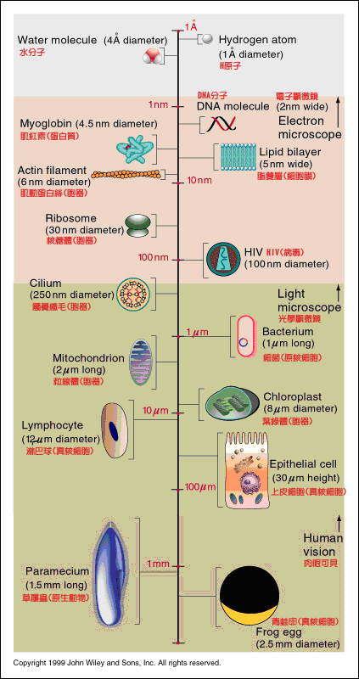
病毒(Virus)
非細胞生物
20-300 nm (1 nm=10⁻⁹ m)
無完整細胞結構
核酸 + 蛋白質外殼 (外套膜)
絕對寄生
具專一性
如：流行性感冒病毒(A、B、C型) 、(H1N1)新型流感病毒 、 SARS冠狀病毒、狂犬病毒、漢他病毒、愛滋病毒、口蹄病毒等
Notes:
第1級
相較於其他種類的微生物，病毒主要具有三項特性：
體積相當小，平均在20-300奈米的範圍，有些甚至更小，例如：口蹄疫病毒約為10奈米；而有些病毒則可為數百奈米（如：天花病毒）
無完整的細胞結構，非為單一細胞個體：病毒的基本結構是以一蛋白質外殼圍繞其具有遺傳特性之核酸。
絕對寄生：缺酵素系統→不能獨立行使代謝功能（無代謝作用和生長現象）；病毒必須寄生在活細胞內才有生命現象（複製、增殖、遺傳）。
具專一性：每種病毒只能寄生在某些特定的細胞，如感冒病毒→主要感染上呼吸道的皮膜細胞
圖:由圖可看出病毒體積比細菌相對還的小，屬奈米等級。而真核生物的體積則比細菌在更大。

Slide 7
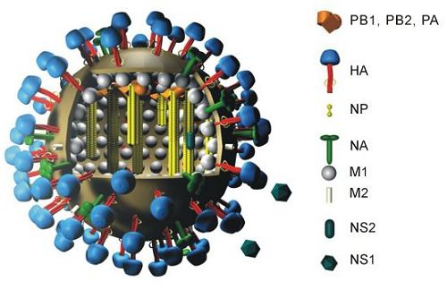
流感與新型流感
流感：A(全面大流行,較受重視)、B、C型
  其外套膜，由兩型表面糖蛋白所覆蓋，分別為具特異性的血凝素(Hemagglutinin，H)以及神經氨酸酵素(Neuraminidase，N)的抗原，其核心為單股RNA。
  常見為H3N2,H1N1,H5N1(禽流感)
H1N1新型流感 (Influenza A(H1N1) virus)
  屬於A型流感病毒
  通常不會感染人類，但可能豬隻感染H1N1後，與禽流感或人流感之病毒基因混合重組→人類接觸→人傳人→大流行。
Notes:
第2級
根據各種流感病毒本身抗原結構的不同，流感病毒又可分為Ａ型、Ｂ型、Ｃ型（或及Ｄ型）三大型；Ａ型流感病毒可感染多種動物，也是人類流感的主要病原體之一。反之，Ｂ型流感病毒、Ｃ型流感病毒及Ｄ型流感病毒較少流行。流感病毒顆粒的外膜為脂質雙層結構，由兩型表面糖蛋白所覆蓋，分別存有具特異性的血凝素(Hemagglutinin，H)以及神經氨酸酵素(Neuraminidase，N)的抗原，其核心為單鍵核糖核酸蛋白(如圖)，根據病毒外膜抗原結構 可分不同的亞型。
H1N1新型流感，屬於A型流感病毒，常見病毒為H1N1、H1N2、H3N1與H3N2。 H1N1新型流感病毒通常不會感染人類，但可能豬隻感染H1N1後，與禽流感或人流感之病毒基因混合重組，人類可能在接觸感染的豬隻或身處受H1N1新型流感污染的環境之下感染H1N1新型流感後，由人傳人的方式引發流行。

Slide 8
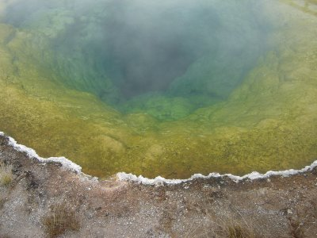
古細菌域（Archaea）
原核生物
  生存於極端環境，如深海、鹽湖、火山口等。
  細胞膜脂肪與細胞壁構造與真細菌不同。
  如嗜鹽菌、嗜熱菌、嗜酸菌等。
http://lesliegottschalk.blogspot.com
Notes:
第3級
古細菌域（Archaea）：一般生存於極端環境，如深海、鹽湖、火山口等。包括嗜鹽菌、一些超嗜熱菌、嗜酸菌等。與大多數細菌不同，它們只有一層細胞膜而缺少肽聚糖細胞壁。而且，絕大多數細菌和真核生物的細胞膜中的脂類主要由甘油酯組成，而古菌的膜脂由甘油醚構成。這些區別也許是對超高溫環境的適應。
圖:黃石公園中的嗜熱菌。

Slide 9
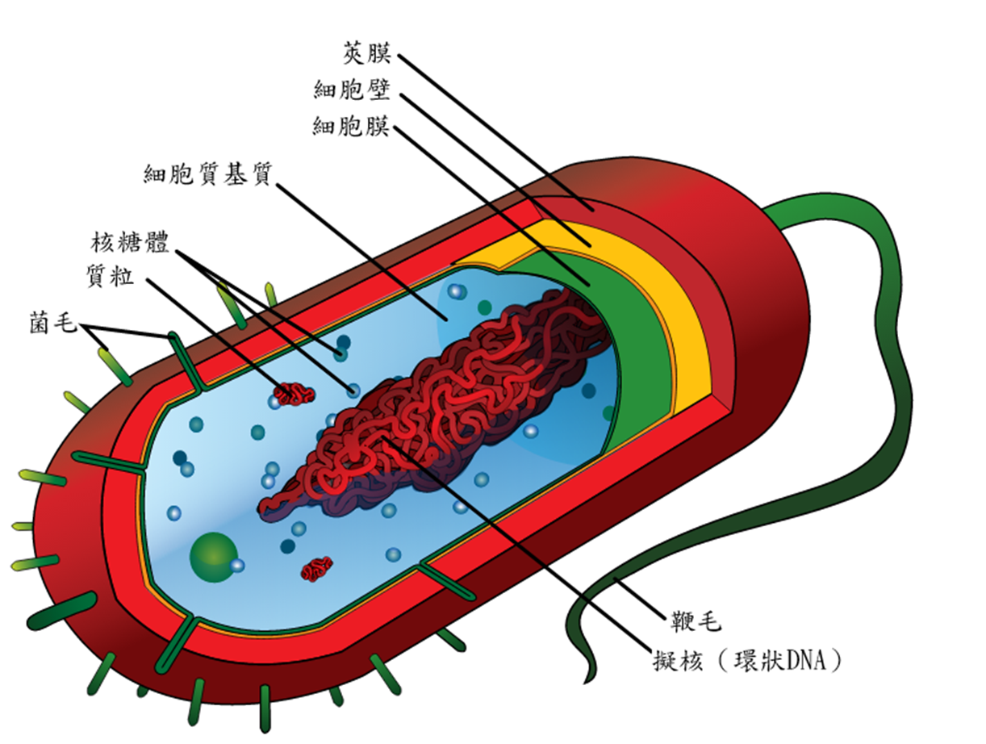
真細菌域（Bacteria）
原核生物
真細菌域（Bacteria）
  細胞結構
  0.5-1μm x 2-5 μm (1 μm = 10⁻⁶ m)
  獨立自主
  如：金黃色葡萄球菌、肺炎雙球菌、肉毒桿菌、炭疽桿菌、大腸桿菌及肺結核桿菌等
革蘭氏陽性菌的結構圖
資料來源：https://zh.wikipedia.org/wiki/細菌結構
Notes:
第1級
真細菌具有的主要特性為：完整細胞：包括了類核體、細胞質、核醣體、細胞壁、細胞膜、莢膜、鞭毛、纖毛等結構(如圖)。
體積較病毒大：一般細菌體積在一微米左右，然亦可長達數十微米。
獨立自主：由於具有完整細胞結構，所以細菌可以獨自生存並在自然環境中繁殖。也因為如此，在河川、海洋、自來水體、土壤甚至空氣中皆可發現細菌的存在。

Slide 10
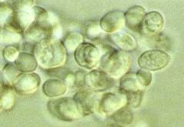
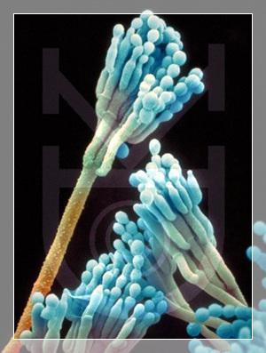
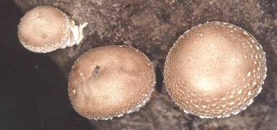
真菌 (Fungi)
真核生物
似植物體
黴菌(mold)與酵母菌(yeast)
缺乏葉綠素
本身酵素分解有機物
包括：黴菌 (mold)、酵母菌(yeast) (2-10 μm)與蕈類(mushrooms) (larger size)
多細胞或單細胞結構
Notes:
第1級
真菌是真核生物（Eukaryote）的一種，但與高等植物之不同處在於：
其結構似植物體：有匍匐以吸收營養的營養菌絲與向上生長產生孢子的繁殖菌絲，但其不具有如高等植物之根莖葉的分化。
缺乏葉綠素：故無法行光合作用。
酵素分解：營養之取得係以本身酵素去分解環境中的有機物，如：腐敗的落葉。
真菌的種類可分為三大類，分別為：黴菌（mold）（投影片上圖）、酵母菌（yeast）（投影片中圖）與蕈類（mushrooms）（投影片下圖）。其中蕈類與黴菌為多細胞的生物體，而自然界中的酵母菌多為單細胞結構；惟在實驗室特殊培養條件下亦可出現如黴菌般多細胞的菌絲結構型態。真菌常用於日常生活中，如食品發酵，衛生醫療(青黴素)或直接食用等

Slide 11
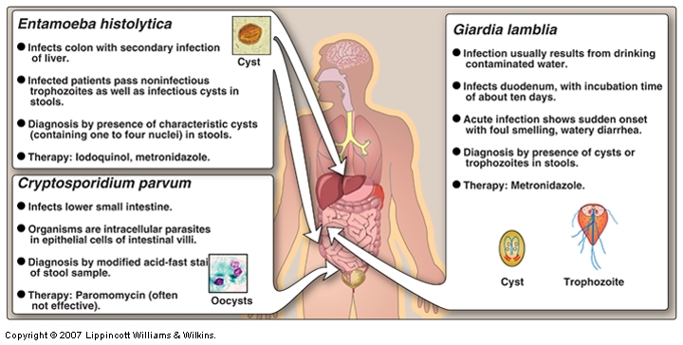
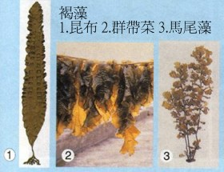
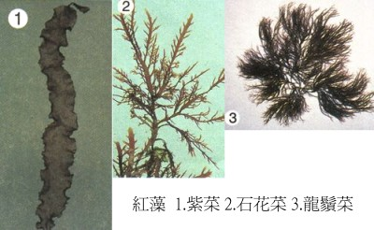
原生生物界（Protista或Protoctista）
藻類 (Photosynthetic (plant-like) protists : algae)
  似植物
  具葉綠體，可行光合作用
原生菌類 (absorptive(fungus-like)protists，無特別名稱)
  類似菌類
  吞噬有機物或分泌酵素，分解並吸收有機分子
原生動物類 (ingestive (animal like) protists : protozoa)
  最初的動物
  掠食或寄生
  如阿米巴原蟲、梨形鞭毛蟲、隱孢子蟲、瘧原蟲
Notes:
第2級
原生動物意指 「最初的動物」，牠們具有掠食或寄生的習性，如阿米巴原蟲、梨形鞭毛蟲（如上圖，右:滋養體，左:核囊體）、隱孢子蟲、瘧原蟲、草履蟲和有孔蟲等。某些原生動物可能是多細胞動物的原始祖先。
藻類類似植物，具葉綠體可行光和作用
補充說明：以下資料來自教育部數位教學資源入口網：國中生物科教材資源學習加油站（說明較為簡單）
原生生物界
由化石得知，原生生物在15億年前即已存在，他是由原核生物演化來的。大部分的原生生物為單細胞，因此常被認為是最原始、最簡單的一群真核生物，是五界中在形態、解剖、生態和生活史上變異最大的一界。此界的界限不很明確，有些原生生物的演化分支很顯然的延伸入植物界、菌物界和動物界中。有些原生生物的細胞非常複雜，雖然只是單細胞的個體，但必需像植物體或動物體執行所有的新陳代謝。由此可知，真核生物的起源是生物演化史上的重要突破。
五界系統中，將單細胞的真核生物歸在原生生物界 (KingdomProtista) 。生物學家在 1970年代和 1980年代又擴充了原生生物界的界限，而包含了原本在五界中屬於植物界和菌物界的多細胞生物，此種分類轉移是基於細胞構造和生活史的比較而得的。例如由證據指出，多細胞的海藻比較接近單細胞藻類，而比較不接近植物。此種膨脹的分類法中，使原生生物界包含了類似植物的藻類、類似菌類的原生菌類和類似動物的原生動物類。因為 「protist」 一字意謂著單細胞型式，有些學者認為既然已擴張此界的界限，而建議改名為 「Kingdom Protoctista」 。不管名稱如何，意即將所有不適合歸入植物、菌類或動物的真核生物皆放在此界中。
幾乎所有的原生生物都進行有氧呼吸。他們的營養方式也是真核生物中變異最大的，有些為自營 (autotrophs) ，有些為異營 (heterotrophs) ，還有些為混合營養 (mixotrophs) 的，可行光合作用和異營 (如眼蟲) 。因此可用營養方式將原生生物分為三群 :
類似植物的藻類 (Photosynthetic (plant-like) protists : algae) 一含有葉綠體， 行光自營營養方式。
類似菌類的原生菌類 (absorptive(fungus-like)protists，無特別名稱)一吞噬有機物或分泌酵素，分解並吸收有機分子的異營營養方式。
類似動物的原生動物類 (ingestive (animal like) protists : protozoa)一吞噬大食物而為異營的營養方式。
一、藻類 藻類包括好幾個相當不同的生物群，他們共同特點是具有光合作用的能力，而且保有在水中生長的原始習性，藻類異於植物之處，在於(1)單細胞藻類(unicellular algae)，其本身即可作為配子(gamete)，(2)一些多細胞藻類(multicellular algae)，其配子囊 (gametangium，產生配子的構造) 和孢子囊(sporangiun，產生孢子的構造) 為單細胞構造 ，(3)其餘的多細胞藻類，其配子囊為多細胞構造，但每個細胞都具有生殖能力，各產生一個配子。
二、原生菌類
原生菌類如黏菌 (slime molds) 和水黴 (water molds)，他們的外表特徵與菌物界的成員相似，且皆為異營，儲藏肝醣，細胞壁含纖維素與幾丁質 (chitin)，因此有些分類學家仍將黏菌與水黴歸在菌物界。但他們與菌物界的成員的關係並不密切，如他們有游走細胞 (swiwming cells)，具鞭毛 ; 或行變形蟲運動，而與菌類不同 ; 黏菌有吞噬作用，吞入固體食物，而菌類則分泌酵素，將食物分解而行吸收。此外，有些水黴會儲藏一種碳水化合物一mycolaminarin，此物質很像褐藻中的儲藏物質，但與菌類、植物、動物者不同。黏菌和水黴傳統上被視為菌類，但經由以上特徵，他們較適合歸在原生生物界。黏菌又分為原生質體黏菌 (plasmodial slime molds) 和細胞性黏菌(cellular slime molds)。水黴又分為單鞭毛可動細胞 (uniflagellate motile cells)和雙鞭毛可動細胞 (biflagellate motile cells) 。
三、原生動物 原生動物大都為可運動的掠食者或寄生者，可分為下列幾類 :
具鞭毛的原生動物 (flagellated Protozoans) 一如引起非洲昏睡病的 錐體蟲類(trypanosomes) 、 感染人類生殖道的滴蟲類(trichomonads)。
似阿米巴的原生動物 (amoeboid Protozoans) 一藉偽足移動，如有殼 或無殼的變形蟲 (amoebas)、有孔蟲類 (foraminiferans)、太陽蟲類 (heliozoans) 和放射蟲類 (radiolarians)。
孢子蟲類 (sporozoans) 一能滑行或不能運動，如瘧原蟲屬 (Plasmodium)會引起瘧疾。
纖毛蟲類 (ciliates) 一利用眾多的纖毛來運動和覓食，如草履蟲。

Slide 12
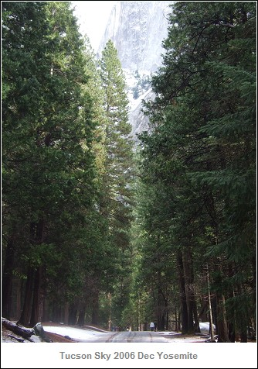

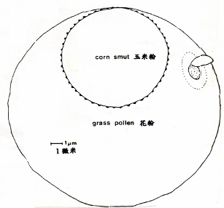
高等植物
食用、吸入或接觸植物或其產物
吸入：花粉熱
  風媒花
  花粉→過敏原
  與過敏抗體IgE結合→組織胺、發炎介質
  過敏性鼻炎及過敏性結膜炎
接觸：乳膠過敏
  乳膠蛋白
  皮膚癢、起水泡等過敏性皮膚炎
  1997年：台大醫院：6.8%
  1998年：中部醫院：8.25%
杉木
豕草
Notes:
第2級
人類可經由誤食有毒植物，或接觸、吸入其產生的過敏原而產生不良的健康效應。
會引起花粉熱的植物是靠風傳播花粉的風媒花 ，根據調查台灣以狗牙根、羊蹄、刺莧、油加利及木麻黃最常見。而日本以杉木居首(右圖)，美國以豕草最多(中圖) 。
由於花粉粒子相較於細菌或病毒而言相當地大(左圖)，花粉是過敏原的一種，它會與過敏抗體IgE結合刺激免疫細胞放出致敏物質（組織胺、發炎介質等），而產生鼻子癢、流鼻水、鼻塞、打噴嚏、眼睛癢、喉嚨癢、咳嗽等症狀，這就是所謂的『花粉熱』，它包括了過敏性鼻炎及過敏性結膜炎。
天然乳膠中的乳膠蛋白,是引起乳膠過敏最主要的元兇。戴乳膠手套最常發生的反應就是手部的接觸性皮膚炎。患者帶上乳膠手套後,手部會出現濕疹樣變化,發癢,發紅,甚至龜裂。 1997年：台大醫院發生率：6.8%,1998年：中部醫院：8.25%

Slide 13

高等動物
來源：
  寵物或實驗動物
  鼠、兔、貓、狗、猴等
造成風險的途徑與方式：
  動物咬傷
  皮屑
  寄生於寵物身上的節肢動物
人畜共同傳染病（如：狂犬病）
Notes:
第2級
人類與其他高等動物接觸的機會很多，如：家中飼養的寵物、或是從事研究時的實驗動物，如：鼠兔貓狗猴等。與這些動物接觸所衍生的健康風險，主要有：動物攻擊人類的行為，吸入動物掉落的皮屑而引起過敏現象。另外當接觸的動物遭節肢動物寄生時，人類就可能面臨與節肢動物有關的健康危害；最後，有些病原菌可以同時造成人類與動物的感染，稱為人畜共同傳染病，例如：新城雞瘟病毒，此病毒會造成雞隻大量死亡；當感染的雞隻將病毒排出體外，人類吸入飛揚於空氣中具有感染力的病毒時，亦可能出現眼睛黏膜發炎的症狀。

Slide 14
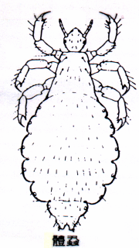
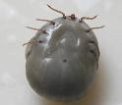
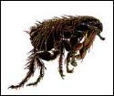
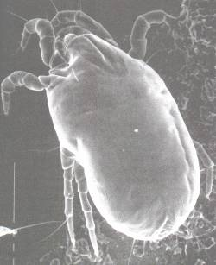

節肢動物
節肢動物 | 蝨 | 蜱 | 蚤 | 蟎 | 蟑螂
宿主 | 人類、狗等 | 人類、狗等 | 人類、鼠、貓等
傳播方式 | 叮咬 |  |  | 排泄物、軀殼的碎片
蜱
蚤
蟎
蟑螂
Notes:
第2級
節肢動物常以哺乳類動物（如：鼠）或人類為宿主，藉由叮咬的方式，將其體內的病原菌注入人體，如體蝨、蜱以及跳蚤等
有些則會寄生於室內環境並以人類皮屑為其食物來源（如：塵蟎），或以人類食物為來源如蟑螂，塵蟎即蟑螂其排泄物皆為過敏原，人類會吸入其排泄物，而導致過敏症狀。

Slide 15
貳、生物性危害的影響

Slide 16

生物性危害
感染（Infection）：生物體在宿主內生長繁殖所致(如：流行性感冒、麻疹、肺結核)
過敏（Allergy）：生物體以過敏原角色經重覆暴露致使人體免疫系統過度反應所致(如：過敏性肺炎、氣喘、過敏性鼻炎)
中毒（Toxicosis ）：暴露於生物體所產生之毒素（細菌內毒素、細菌外毒素、真菌毒素）所致(如：發燒、發冷、肺功能受損)
其他：如心理恐慌等
Notes:
第1級
重點提示：
生物性危害的標誌。
生物性危害包括感染、過敏、中毒以及其他影響（心理上的壓力）。
微生物以病原菌的型態進入人體後，若能抵抗人體吞噬與免疫機制，並可侵入特定細胞或組織中進行繁衍增生，引發人體生理功能的受損甚至死亡，此種健康效應稱之為「感染」。因此，「感染」的致病機轉需具有生物體在宿主體中大量繁殖的過程，換言之唯有具生命力的生物體才可能引發感染的風險。若生物體在環境中已經不具生命力，那麼即使進入人體，亦已無感染的可能。較為人們熟知的如：流行性感冒、麻疹以及肺結核等。
「過敏」通常是因人體重覆暴露於生物體組成成份中的某種物質，引發人體免疫系統過度反應所致的生理現象。不論過敏原是否具生命力皆不影響其致過敏的能力。環境中常見的生物過敏原為真菌的孢子與酵素、節肢動物的肢體碎片與排泄物（如：塵蟎的糞便）、高等植物所產生之花粉、花粉碎屑或植物纖維、以及高等動物的皮屑等。所引發的呼吸道過敏包括：氣喘（asthma）、過敏性肺炎（hypersensitivity pnuemonitis）與過敏性鼻炎（allergic rhinitis）。
中毒：「生物毒素」是生物產物中可造成人體發生毒性反應的物質。常見的微生物毒素有前面所述的細菌內毒素與真菌毒素，以及細菌外毒素（exotoxins）。以細菌內毒素為例，若人體大量或長期吸入細菌內毒素後，可能會引起發燒發冷等類似感冒之急性症狀。細菌內毒素被認為是造成畜牧業工作環境中職業性呼吸疾病、棉紡織工廠工人發燒症狀（cotton mill fever）以及使用增濕器造成的發燒症狀（humidifier fever）的原因之一。而長期暴露於細菌內毒素則可導致肺功能受損。
補充說明：
感染性因子進入人體後進行生長繁殖，即稱為感染，但有時並無明顯症狀。感染性疾病(infectious disease)是因感染所產生的臨床疾病。
過敏原是能引發過敏反應的生物性或化學性物質。動物及植物的蛋白通常是最強的過敏原。

Slide 17
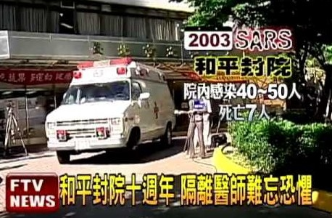
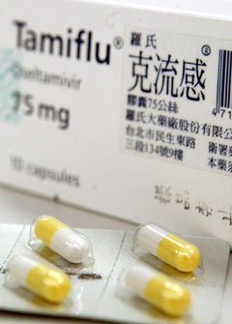
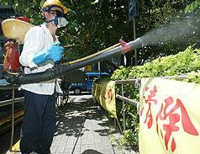
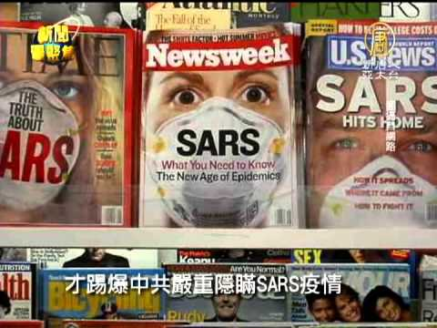
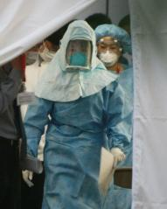
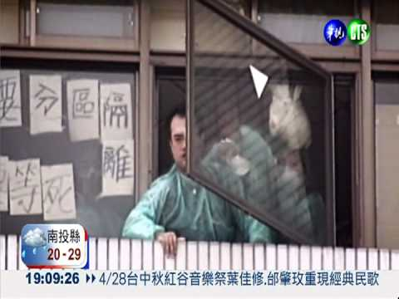
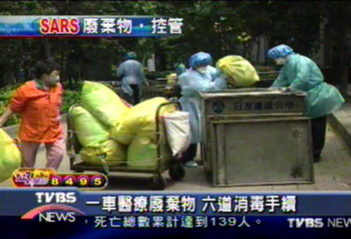
心理恐慌
Notes:
第3級
重點提示：
前述的健康影響指的是當生物危害物質已經侵入人體後所引發的生理病症，另一種危害則是屬於心理層面的壓力。 2003年冠狀病毒引起的嚴重急性呼吸道症候群（SARS）、2009年四月墨西哥爆發的新型流感（H1N1）以及911美國紐約市恐怖攻擊事件的後續效應即是生物危害引發的心理恐慌實例，當面臨不明之新興傳染病或是生物戰劑的威脅，人類社會顯現的是對防護具的強烈需求、預防或治療藥物的搶購、演練與消毒的加強動員等現象。事實上不論是一般民眾或是需要直接面對這類生物物質的工作人員而言，都將造成極大的心理壓力。

Slide 18
參、生物性危害的來源
與傳播途徑

Slide 19

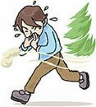
生物性危害的來源
1.宿主：受感染的人或動物
  人：肺結核、流感、腸病毒
  動物：狂犬病、狂牛症
2.環境中之病原：
  花粉
  黴菌
  污染水體中的退伍軍人菌
  物體表面的流感病毒
Notes:
第1級
重點提示：
生物性危害的來源包括受感染的宿主與環境中的病原。
宿主包括受感染的人或動物。一些疾病主要經由受感染的人而傳播，例如肺結核、流感、腸病毒等。經由受感染動物而傳播的疾病，最為大家所熟知的是狂犬病、狂牛症。
一些造成生物性危害的因子存在於生活環境中，可經由各種暴露途徑（如吸入、食入或皮膚接觸）造成健康危害，例如花粉、黴菌與污染水體中的退伍軍人菌。

Slide 20
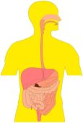
危害進入人體的途徑
吸入(Respiratory tract)
肺結核、流感、麻疹
食入(GI tract)
受污染之食物：傷寒、霍亂、A型肝炎
經由皮膚(Skin)或黏膜(Mucous membrane)
砂眼、血液傳播的疾病
叮咬(bite)
血吸蟲病:節肢動物以口器傳輸致病(原:登革熱、日本腦炎、茲卡病毒)
Notes:
第1級
重點提示：
一般來說任何的危害進入人體都是經由吸入、食入、或體表的皮膚及黏膜。
吸入的危害，例如一些呼吸道疾病：肺結核、流感、麻疹。
在食入部份，通常是吃到受污染的食物或水所產生，例如：傷寒、霍亂、A型肝炎。
經由皮膚或黏膜造成的危害，例如血吸蟲病、砂眼、血液傳播的疾病（經針扎或傷口碰觸到污染的物質）。

Slide 21

生物性危害之傳播途徑
1a.宿主→吸入
飛沫droplets
ex：流感、腸病毒、 流行性腦脊髓膜炎
直接傳播
吸入
間接傳播
空氣airborne
ex：肺結核、麻疹
Notes:
第1級
重點提示：
接下來的三張投影片是在看當危害的來源是宿主（即受感染的人或動物）時的危害傳播途徑。
經由吸入造成的健康危害，可分為直接及間接傳播傳兩種。
直接傳播主要是經由飛沫（因談話、 咳嗽等所產生）傳遞，如流感、腸病毒與流行性腦脊髓膜炎等。
間接傳播的部份則是經由空氣傳播（飛沫核），如肺結核與麻疹等。
補充說明：
一般呼吸道感染是因為暴露到飛沫(droplet)或飛沫核(droplet nuclei)中的病原菌所造成，其傳播方式分別稱為飛沫傳染及空氣(airborne)傳染。感染性飛沫的直徑 > 5 µm，離飛沫產生者3呎（約一公尺）以內的人可能會暴露到感染性飛沫 。飛沫核直徑1～5 µm，能長時間懸浮並傳播至遠處。

Slide 22


生物性危害之傳播途徑
1b.宿主→食入
親吻
直接傳播
食物：腸病毒、A型肝炎
食入
媒介物
受污染之物品 ex：衣物、床單
水：霍亂、傷寒
間接傳播
  機械性傳播(mechanical transmission)
    病原僅機械性地被帶往傳染部位，如：蒼蠅
  生物性傳播(biological vector-borne transmission)
    病原需在病媒體內成長繁殖後才能傳播，如：蚊子
病媒
Notes:
第1級
重點提示：
經由食入進入人體的方式，也是分成直接傳播與間接傳播。
直接傳播如親吻。
間接傳播可經由媒介物或病媒進行傳播。
媒介物包括食物、受污染的物品與水等。
病媒則分為機械性傳播與生物性傳播。

Slide 23

生物性危害之傳播途徑
1c.宿主→皮膚、黏膜
性行為、垂直感染、叮咬、接觸
Ex：梅毒、愛滋病、香港腳、
B型肝炎
直接傳播
皮膚黏膜
體液血液
間接傳播
尖銳物(針器、刀械)：B型肝炎
輸血：B型肝炎、愛滋病
病媒(蚊子)：登革熱、瘧疾
Notes:
第1級
重點提示：
經由皮膚、黏膜進入人體的方式，同樣分成直接傳播與間接傳播。
直接傳播如性行為、母子垂直感染、咬傷（被感染的動物或人）與接觸等，傳播的疾病包括梅毒、愛滋病、香港腳與B型肝炎等。
間接傳播則可經由被污染的尖銳物(針器、刀械) 、輸血或病媒進行傳播。

Slide 24
生物性危害之傳播途徑
2.環境中之病原
空氣 ex：花粉熱、
退伍軍人症
吸入
黴菌
花粉
寄生蟲
細菌
媒介物(污水體、受污染的食物) ex：黃麴毒素、霍亂
食入
‧
‧
‧
皮膚黏膜
穿透、傷口、接觸
ex：血吸蟲病、破傷風
Notes:
第1級
重點提示：
這張投影片是在看環境中病原的傳播途徑，包括了吸入、食入，以及經由皮膚黏膜。
吸入的途徑主要是吸入被污染的空氣，產生的疾病如花粉熱、退伍軍人症、humidifier fever等。
食入的途徑主要為攝入被污染的媒介物(污水體、受污染的食物) ，如黃麴毒素中毒、霍亂等。
從皮膚黏膜的途徑主要為穿透、傷口、接觸，例如血吸蟲病、破傷風等。

Slide 25
肆、生物性危害分級

Slide 26
生物危害分級
依據：「感染性生物材料管理辦法」
衛生福利部疾病管制署 中華民國一百零五年十二月十三日衛生福利部部授疾字1050101528號令修正發布名稱及全文二十一條
第三條 本法（傳染病防治法）第四條第四項之病原體，依其致病危害風險高低，區分為 四級危險群
第一級：大腸桿菌K12型、腺相關病毒及其他未影響人體健康者。
Notes:
生物危害第一級（RG 1）：
第一級為通常不會引發人類疾病者，如：大腸桿菌 K12（Escherichia coli K12）；由於地球上所存微生物多數屬於不會導致人類疾病者，所以各國均未對第一級生物予以詳細表列。但對以下第二至第四級生物危害物種則以表列之。
5.2. 生物危害第二級（RG 2）：
第二級為很少導致人類疾病，且通常具有預防及治療措施者，其種類含括病毒、批衣菌、細菌、真菌、寄生蟲；其中屬於第二級的病毒如：登革熱病毒（Dangue virus serotype 1-4）、肝炎病毒（Hepatitis A-E virus）、麻疹病毒（Measles virus）、腮腺炎病毒（Mumps virus）與克沙奇病毒（Coxsackie viruses type A&B）。

Slide 27
生物危害分級
第二級：金黃色葡萄球菌、B型肝炎病毒、惡性瘧原蟲及其他影響人體健康輕微，且有預防及治療方法者。
其他例子：登革熱（血清型1~4型）、腸病毒、EB virus、流感病毒（H1N1、 H5N2、H6N1）、退伍軍人菌
Notes:
生物危害第一級（RG 1）：
第一級為通常不會引發人類疾病者，如：大腸桿菌 K12（Escherichia coli K12）；由於地球上所存微生物多數屬於不會導致人類疾病者，所以各國均未對第一級生物予以詳細表列。但對以下第二至第四級生物危害物種則以表列之。
5.2. 生物危害第二級（RG 2）：
第二級為很少導致人類疾病，且通常具有預防及治療措施者，其種類含括病毒、批衣菌、細菌、真菌、寄生蟲；其中屬於第二級的病毒如：登革熱病毒（Dangue virus serotype 1-4）、肝炎病毒（Hepatitis A-E virus）、麻疹病毒（Measles virus）、腮腺炎病毒（Mumps virus）與克沙奇病毒（Coxsackie viruses type A&B）。

Slide 28
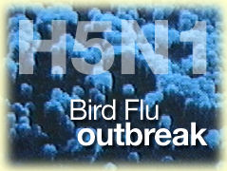
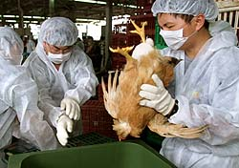
生物危害分級
第三級：結核分枝桿菌、人類免疫缺乏病毒第一型與第二型及其他影響人體健康嚴重或可能致死，且有預防及治療可能者。
其他例子：炭疽桿菌、漢他病毒、變性蛋白（Prions）、SARS、MERS-冠狀病毒、流感病毒（H5N1 及 H7N9 ）
Notes:
生物危害第三級（RG 3）：
第三級為感染後可導致嚴重後果（如：可致死），且通常已有有效的治療或預防措施者，其包括了變性蛋白（Prions）、病毒、立克次體、細菌與真菌，病毒如：漢他病毒（Hanta viruses）、後天免疫不全症候群病毒（HIV type 1&2）與SARS冠狀病毒；細菌如：結核桿菌。

Slide 29
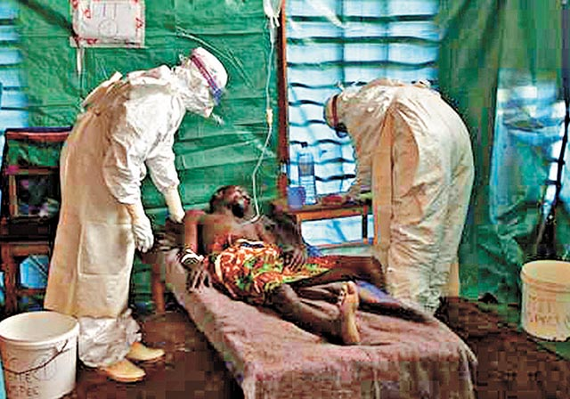
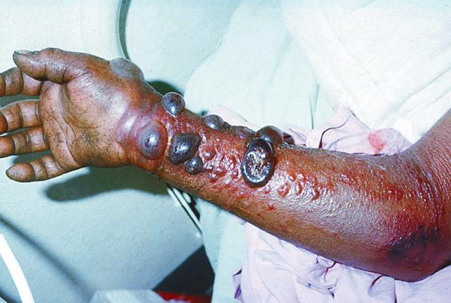
生物危害分級
第四級：伊波拉病毒、天花病毒及其他影響人體健康嚴重或可能致死，且通常無預防及治療可能者。
Notes:
生物危害第四級（RG 4）：
第四級為可導致極嚴重的後果，具高度傳播能力，且幾乎無預防或治癒措施者，如：伊波拉病毒（Ebola virus）。

Slide 30
擔心與恐慌
健康風險
有不好的病菌
可能傳染到我
結果會很嚴重
危害的存在
暴露的可能性
暴露的程度
早期診斷與治療能力
Notes:
因此，生物危害物質的存在是否對健康造成影響是必須從生物危害物質的存在與否以及接觸暴露的劑量（Dose）二者考慮其暴露風險。其中「接觸劑量」則需同時將生物危害物質的暴露強度與暴露時間，以及使用的防護納入考量。
當瞭解其暴露風險後，再依據該生物的毒性、感染性、以及是否有治療與實施預防措施（如：預防注射）等因素，評估其健康風險。若對個人而言，則還需要將個人的體質特性納入後，才能客觀評估此生物危害物質的暴露所引發的健康效應。

Slide 31
真的會發生健康影響嗎？
危害的存在（Hazards）
接觸暴露劑量（Dose）
  強度與時間
  防護具與防護設備
暴露風險
  危害存在
  接觸暴露
健康風險
  暴露風險
  疾病嚴重程度（健康風險）
  個人體質差異

Slide 32
伍、生物性危害的預防與控制

Slide 33
生物性危害一般預防原則
環境管理
人員管理

Slide 34
環境管理
  清除污染源（最重要的預防管理項目）
  維持環境清潔與衛生並定期進行消毒
  控制環境濕度
  空氣品質管理
Notes:
第1級
本頁重點如下
1.生物性危害一般預防原則中, 環境管理方面以清除污染源為最重要的項目
生物危害預防與控制的一般原則，主要為污染源清除、控制環境中的溼度、並應維持環境清潔與衛生、定期進行消毒，同時也應注重空氣品質的管理此外，實驗室中的每個人都應遵守微生物實驗室操作守則，並使用適當的個人防護設備，同時每個人也應注重個人衛生，如：勤洗手等。而實驗室人員的健康管理，例如：操作B型肝炎病毒者可事先施打疫苗等，亦是預防的手段之一。

Slide 35
人員管理
  加強個人衛生 (例如：洗手)
  注意個人健康管理（例如：施打B肝疫苗）
  遵守標準微生物操作守則
  使用個人防護設備（最後一道防線）
  －穿著適當防護衣
  －佩戴手套及適當呼吸防護具
Notes:
第1級
本頁重點如下
1.生物性危害的一般預防原則中, 使用個人防護設備(例如呼吸防護面罩)是最後一道防線
生物危害預防與控制的一般原則，主要為污染源清除、控制環境中的溼度、並應維持環境清潔與衛生、定期進行消毒，同時也應注重空氣品質的管理此外，實驗室中的每個人都應遵守微生物實驗室操作守則，並使用適當的個人防護設備，同時每個人也應注重個人衛生，如：勤洗手等。而實驗室人員的健康管理，例如：操作B型肝炎病毒者可事先施打疫苗等，亦是預防的手段之一。

Slide 36
實驗室之生物安全等級
  實驗室指進行傳染病檢驗，或以感染性生物材料進行保存、研究、分讓等之場所。依其操作感染風險區分為生物安全四等級；其屬動物實驗及研究者，區分為動物生物安全四等級。實驗室生物安全等級與操作規範、人員防護裝備及安全設備、設施等相關事項，由中央主管機關定之。
  (網頁： http://www.cdc.gov.tw/professional/info.aspx?treeid=beac9c103df952c4&nowtreeid=D541F7CBE586397A&tid=FE748BF304AB8DB4)

Slide 37
實驗室之生物安全等級
(一) 生物安全第一等級(BSL-1)實驗室：主要使用於操作已知不會造成人類疾病之感染性生物材料。
(二) 生物安全第二等級(BSL-2)實驗室：主要使用於操作造成人類疾病之感染性生物材料。

Slide 38
實驗室之生物安全等級
(三) 生物安全第三等級(BSL-3)實驗室：主要使用於操作造成人類嚴重或潛在致命疾病之感染性生物材料。
(四) 生物安全第四等級(BSL-4)實驗室：主要使用於操作造成人類嚴重致命疾病且無疫苗或治療方法之感染性生物材料。

Slide 39




生物安全等級、生物危害標識
範例
Notes:
說明：生物實驗室應標示生物安全等級、生物危害標識及其緊急處理措
39

Slide 40
生物材料、實驗室安全等級區分
病原微生物危險群所造成之危害程度
RG4 ＞ RG3 ＞ RG2 ＞ RG1
物理性防護(Physical containment)
P4 ＞ P3 ＞ P2 ＞ P1
生物性防護(Biological containment)
BSL4(Biosafety level 4)＞BSL3＞BSL2＞BSL1
進行大量微生物增殖之實驗，其防護等級須往上提升一級!
Notes:
若實驗室要進行大量微生物增殖之實驗，實驗室各項設備及安全防護等級建議要往上提升，例如從P1升成P2，BSL1升級成BSL2

Slide 41
生物安全資料表
MATERIAL SAFETY DATA SHEET -
INFECTIOUS SUBSTANCES(BSDS)
http://www.phac-aspc.gc.ca/msds-ftss/可上網搜尋取得
第一部分：感染性物質
– 名稱
– 同義名
– 特性
第二部分：健康危害
– 致病力
– 流行病學
– 宿主範圍
– 感染劑量
– 傳播方式
– 潛伏期
– 傳播力
第三部分：散播性
– 帶菌者
– 動物疾病
– 傳染媒介
第七部分：建議預防措施
– 防護需求
– 個人防護具
– 其他預防措施
第八部分：處理資訊
– 洩漏
– 廢棄
– 儲存
第九部分：其他資訊
– 準備日期
– 準備單位
第四部分：生存力
抗藥性
對殺菌劑的易感性
物理環境耐受度
離體環境存活力
第五部分：醫療
醫療監控
急救及治療
施打疫苗
預防方法
第六部分：實驗室危害
相關實驗室感染
檢體來源
主要危害
特殊危害
Notes:
第3級
本頁重點如下
1.BSDS包含的重點有九部份

Slide 42
生物安全資料表
MATERIAL SAFETY DATA SHEET - INFECTIOUS SUBSTANCES (BSDS)
http://www.phac-aspc.gc.ca/msds-ftss/可上網搜尋取得
一：生物物質與廠商資料
二：生物成分辨識資料
– 名稱
– 生物安全等級
–生物成分 特性
三：健康危害資料
– 致病力
– 流行病學
– 宿主範圍
– 感染劑量
– 傳播方式
– 潛伏期
– 傳播力
– 帶菌者
– 動物疾病
– 傳染媒介
四：醫療措施
醫療監控
急救及治療
施打疫苗
預防方法
五：實驗室危害
相關實驗室感染
檢體來源
主要危害
特殊危害
六：洩漏處理方法
個人注意事項
環境注意事項
清理及復原方法
七：安全儲存方法
八：暴露預防措施
–工程防護需求
–個人防護設備
–衛生措施
九：存活力
–抗藥性
–對殺菌劑的易感性
–物理環境耐受度
–離體環境存活力
十：廢棄處置方法
– 準備日期
– 準備單位
十一：運送資料
十二：法規資料
十三：其他資料
Notes:
第3級
本頁重點如下
1.BSDS包含的重點有九部份

Slide 43
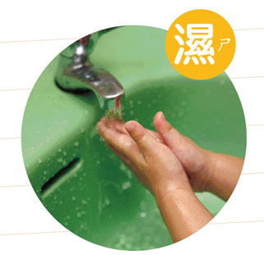
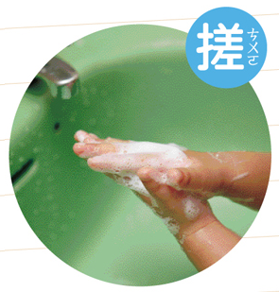
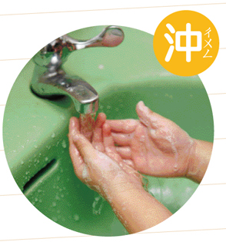
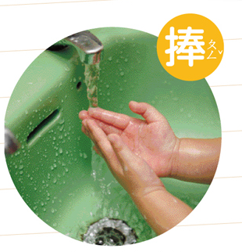
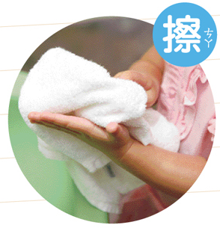

標準洗手步驟
建議加圖片
1.濕：在水龍頭下把手淋濕。
2.搓：擦上肥皂或洗手液 ，兩手
交叉並互相摩擦，兩手搓
揉手掌及手背，作拉手姿
勢以擦洗指尖，此動作至
少須20秒。
3.沖：用清水將雙手沖洗乾淨。
4.捧：捧水將水龍頭淋洗乾淨。
5.擦：用擦手紙、乾淨的毛巾或手帕將手擦乾。
Notes:
第3級
本頁重點如下
1.標準洗手的五大步驟: 濕搓沖捧擦 (見圖說明)
2.以肥皂搓揉雙手的時間至少20秒

Slide 44
標準微生物操作原則
實驗進行中的門禁管制
工作前後必須洗手
工作前後消毒工作檯面
減少噴濺及氣霧的產生
禁止工作時飲食、吸菸、處理隱形眼鏡及化妝
禁止以口吸取任何實驗相關液體
使用耐用、防漏密閉、可滅菌之容器盛裝實驗相關物品
使用防穿刺、防漏密封之容器運送尖銳物品與檢體
所有可能有感染之虞的實驗廢棄物（如培養物、菌株、細胞株等），清除前須進行滅菌-高溫高壓滅菌處理
Notes:
第2級
本頁重點如下
1.工作前與工作後均須洗手
2.工作前與工作後均消毒工作檯面
3.實驗進行中門禁管制
4.在講解使用防穿刺、防漏密封之容器運送尖銳物品與檢體時，強調使用過的針頭不可回套
對於所有進入微生物實驗室的人員，不論生物等級，有基本且務必遵守的原則，包括：實驗進行中的門禁管制、洗手、禁止飲食、抽煙、處理隱形眼鏡與化妝、定期消毒工作檯面、禁止以口吸取液體、盡可能減少噴濺及氣霧的產生、並使用耐用、防漏密閉、可滅菌之容器。另外，應以高溫高壓滅菌處理所有培養物、儲存物及其他具感染廢棄物，並以防穿刺、防洩漏、可密封的容器運送尖銳物品與檢體。
應穿著實驗衣進行試驗，並需配戴橡膠手套（須戴超過實驗外衣袖口）
易產生氣膠的試驗時，乾淨的試料應與之距離至少達30 公分以減小交叉感染的機率
生物櫃操作臺面，機台內壁及視窗內部玻璃等都應使用70%濃度的酒精加以擦拭其他消毒劑清潔之
操作臺面前方的格狀開口應儘量避免被手臂、紙張或試驗器具所阻礙
進行蒸氣高溫消毒前，已受污染物料必須被放入生物污染防治袋中或可丟棄式的器皿中
定期將培養器及冷凍室加以消毒
當試驗不慎導致危害藥品液體溢出時，若已流經安全櫃前後的格狀開口，則整個消毒的工作必須包括櫃內所有物品及安全櫃內部
暫時不使用安全櫃時，安全櫃必須進行最後的表面清潔工作

Slide 45
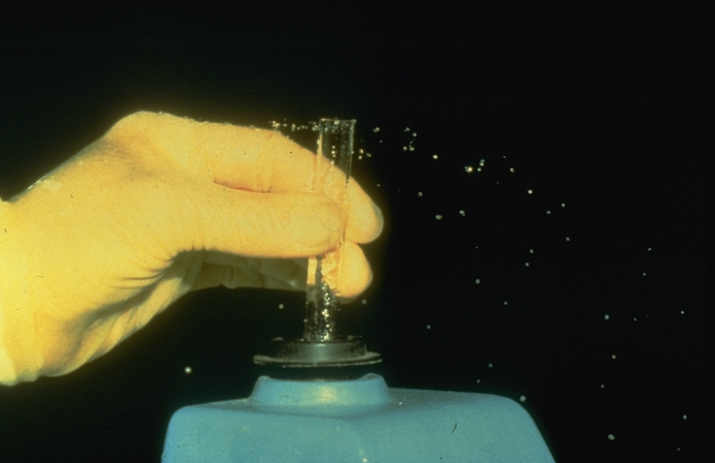
減少噴濺的產生
未加蓋試管或容器中的液體在振盪過程中，容易產生噴濺和細小液滴而造成危害
資料來源：WHO & DIH, http://www.apbtn.org/apbtn/trainingMaterials.html
Notes:
第3級

Slide 46
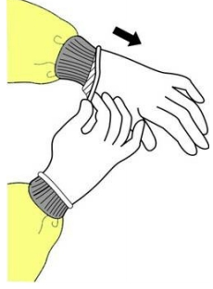
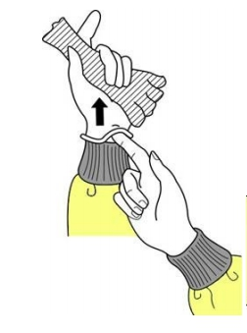
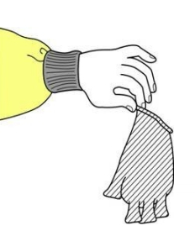
標準脫除手套步驟
1.以戴手套的右手抓住近手腕處左手手套的外面，將手套翻轉脫下。
2.用脫下手套的左手插入右手套內，以外翻的方式脫下右手手套。
注意事項：
1.整個過程中以不碰觸手套外側為原則，即手套對手套、皮膚對皮膚的方式進行。
2.當手套很髒時，應先以清水清洗過後再脫除。
3.脫除的手套須置於生物廢棄物處理桶(袋)中。
來源:衛生署疾病管制局-個人防護裝備使用建議
Notes:
第2級
本頁重點如下
1.脫除手套以不碰觸手套外側為原則
2.脫除手套視同生物醫療廢棄物處理

Slide 47
物理消毒與殺菌方法
煮沸法：100度的滾水中煮10-15 分鐘，微生物均可被殺死，除了部份孢子外
巴斯德消毒法（Pasteurization）：水中加熱75℃持續30 分鐘，可達高程度消毒效果
紫外線消毒法：波長於240 nm~280 nm 之紫外線具有照射殺菌效果，使用時避免灼傷人員皮膚和眼睛。紫外線燈殺菌的效果會逐漸降低，須依廠商使用手冊進行定期燈管更換
人工維護和清潔-刷洗或刮除設備或器具表面之生物膜

Slide 48
化學消毒劑使用注意事項
無論使用何種消毒劑，施用前必須將設備及表面上之灰塵、泥土、黏液、油脂、組織、血液等附著物完全去除因為附著物會干擾微生物與消毒劑反應，使得殺菌功效降低
化學消毒劑也受限於微生物曝露於消毒劑之接觸時間、溫度、濃度、水質硬度、微生物附著數量與微生物等因素

Slide 49
實驗室生物安全意外事件風險等級
實驗室生物安全意外事件依感染性生物材料洩漏程度，區分為高度、中度及低度危害等級。
（一） 高度危害：感染性生物材料洩漏至實驗室、保存場所以外區域，致有感染或危害工作人員、其他部門或週遭社區民眾之虞。。
（二） 中度危害：感染性生物材料洩漏局限於實驗室、保存場所以內區域，致有感染或危害工作人員之虞。
（三）感染性生物材料洩漏局限於實驗室安全設備內，致有感染或危害工作人員之虞。

Slide 50
實驗室生物安全緊急應變計畫
實驗室生物安全緊急應變計畫之內容應包括：
（一） 緊急應變小組及任務。
（二） 意外事件等級鑑定及風險評估。
（三） 意外事件之警示、處理及通報機制。
（四） 緊急應變物資庫存管理。
（五） 緊急醫療救護程序。
（六） 應變人員之安全防護措施。
（七） 緊急應變疏散程序及其他因應措施。
（八） 災害區域清潔、消毒、整治、與單位內其他專責人員之協調、善後處理措施及調查報告。
設置單位每年應依應變計畫，辦理實地模擬應變演練。

Slide 51
資料來源
編撰者：高雄醫學大學公共衛生學系
陳培詩教授
編修者：長榮大學大學團隊-邱惠雯
參考資料：
1.生物性危害(102年編修)
─大專校院實驗場所安全衛生考試中心
2.生物性危害(100年編修)
─教育部北區安全衛生教育中心 王怡婷 編

Slide 52
案例分享
生醫3-實驗室疑似發生研究生感染登革熱災害。

Slide 53
從事登革熱病毒研究作業發生研究生感染登革熱災害
某大學從事登革熱病毒研究作業之實驗室疑似發生研究生感染登革熱災害，惟該生並未實際進行登革熱病毒之研究，但同實驗室有關登革熱之研究由一位B研究生從事登革病毒於白線斑蚊間傳播之研究。

Slide 54
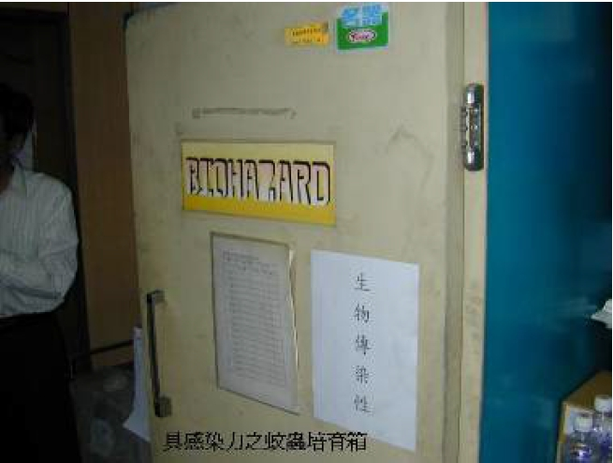
具感染力之蚊蟲培育箱

Slide 55
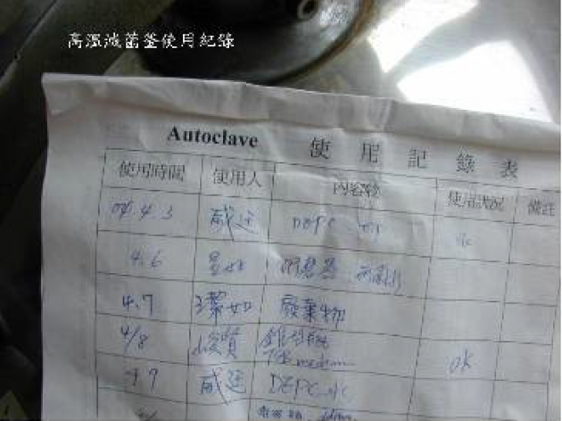
高溫滅菌釜使用紀錄

Slide 56
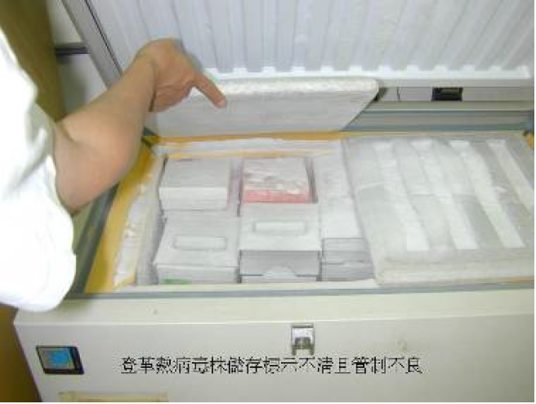
登革熱病毒株儲存標示不清管制不良

Slide 57
災害原因分析
直接原因
被登革熱病蚊叮咬或直接感染病毒（疑為實驗室內之感染，但無法排除田野調查時感染）。
間接原因：
不安全狀況：
養蚊室與操作室未完全隔離，且防護不完整。
工作守則及紀錄不良。
該實驗場所生物危害之標示不足。
病毒株及病媒蚊管制不良。
不安全動作：
人員對相關紀錄未完全進行登錄。
基本原因：
目前仍未排除 A 同學因協助實際進行登革病毒測試之B 同學進行廢棄物處理時感染之可能 (因高溫滅菌釜使用紀錄中只有A 同學之使用登記)。

Slide 58
防災對策
養蚊室與操作室應加以隔離，且加強紗窗/紗網及風簾等隔離措施。
加強對病毒株之儲存及取用管制。
加強對具感染力病媒蚊之隔離與取用管制。
檢討工作守則之合理性及安全性。
通報各校類似實驗室，加強管制，採取必要而有效之預防感染措施。

